Slide 1
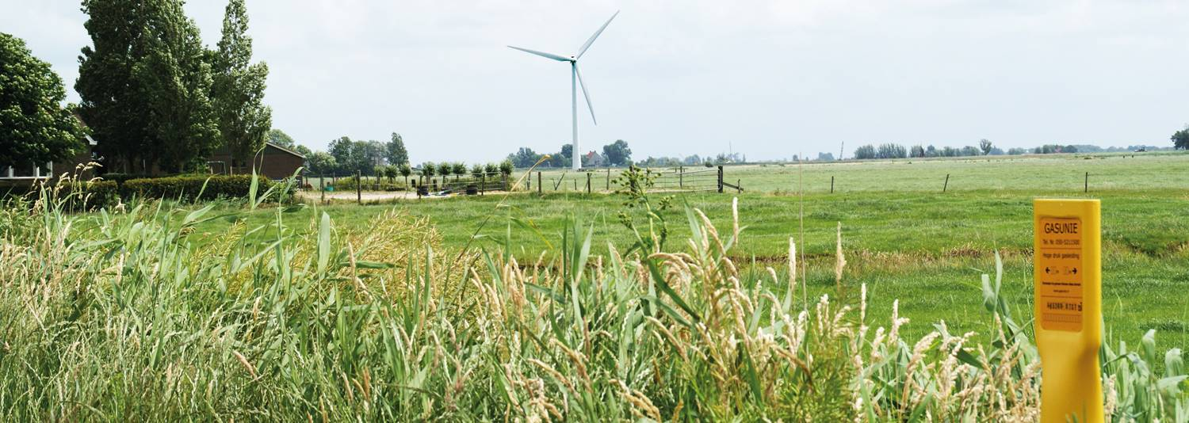
Maatregelen t.b.v. verruiming invoedruimte
Deze presentatie bevat maatregelen die GTS i.s.m. de regionale netbeheerders aan potentiële groen gasinvoeders wil aanbieden en maatregelen die zij individueel wil aanbieden

Slide 2
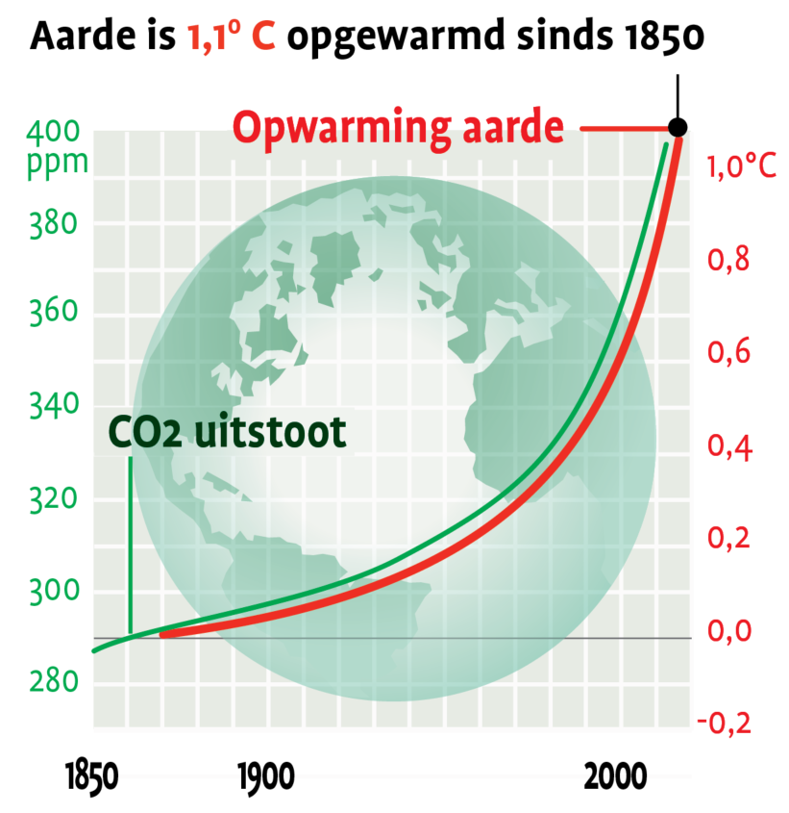
(inter)Nationale klimaatdoelstellingen
In het akkoord van Parijs in 2015 hebben 195 landen vastgelegd dat de temperatuurstijging onder 2°C moet blijven.
De Nederlandse overheid heeft zichzelf de volgende CO₂-reductiedoelen gesteld:
  49% in 2030 t.o.v. 1990
  95% in 2050 t.o.v. 1990
  Daarom heeft Gasunie zich gecommitteerd aan 3 mld m3 groen gas invoeding in 2030 (= 3% CO₂-reductie van NL-totaal).
Ook aan de overlegtafels t.b.v. het klimaatakkoord worden de mogelijkheden van groen gas erkend; zij hanteren een doelstelling van 2 bcm groen gas in de gebouwde omgeving in 2030. Daarnaast voorzien zij groen gas in industrie en mobiliteit.

Slide 3
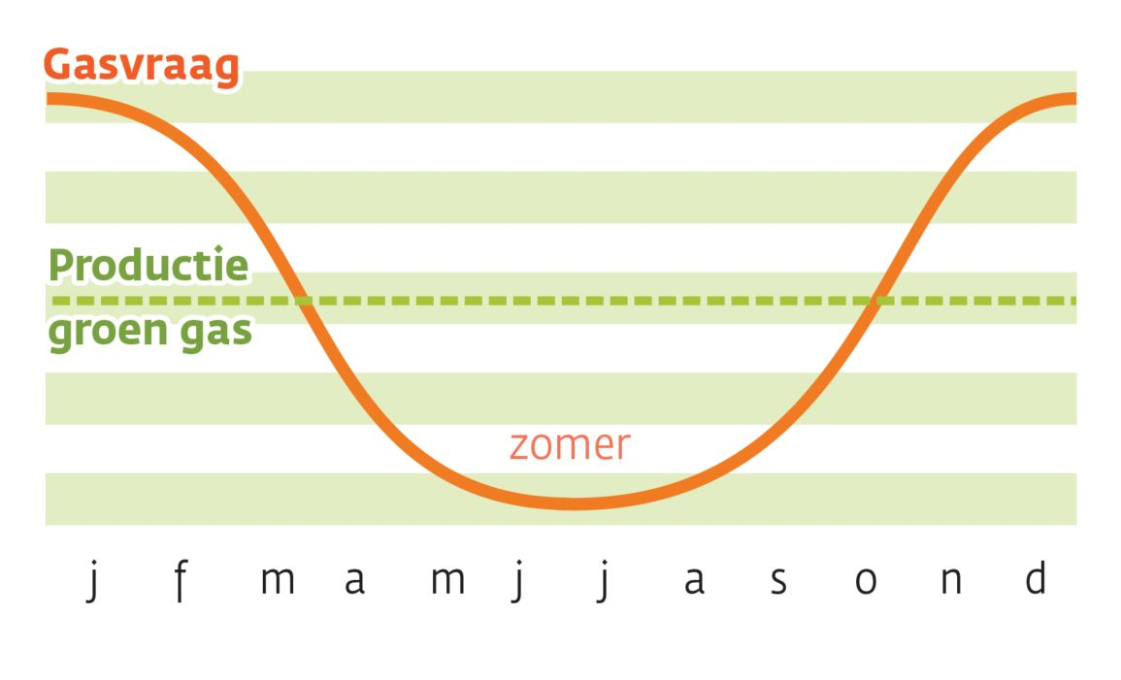
Onbalans tussen seizoensvraag en stabiel aanbod
De productie van groen gas is een continu proces met continu aanbod tot gevolg.
De vraag wordt echter grotendeels bepaald door de buitentemperatuur: ‘s zomers laag, ‘s winters hoog.
Daarnaast, daar waar de productie hoog is (platteland), is de vraag laag (stedelijk gebied) en vice versa.
Hierdoor ontstaat onbalans tussen vraag en aanbod.

Slide 4

De netbeheerders zijn uitgangspunten overeengekomen voor inpassing van groen gas
  De netbeheerder biedt de invoeder een aansluitpunt aan
  • op het dichtstbijzijnde punt van het gasnet
  • met een voor die aansluiting geschikte druk
  • met voldoende transportcapaciteit
  Bij een structurele invoedbeperking nemen netbeheerders, maatregelen om de invoedruimte te vergroten.
  Als de totale kosten voor een aansluiting en maatregelen lager zijn bij een aansluiting op een netwerk met hogere druk, dan kan de uitkomst zijn dat de invoeder een aansluiting op een netwerk met hogere druk krijgt.

Slide 5
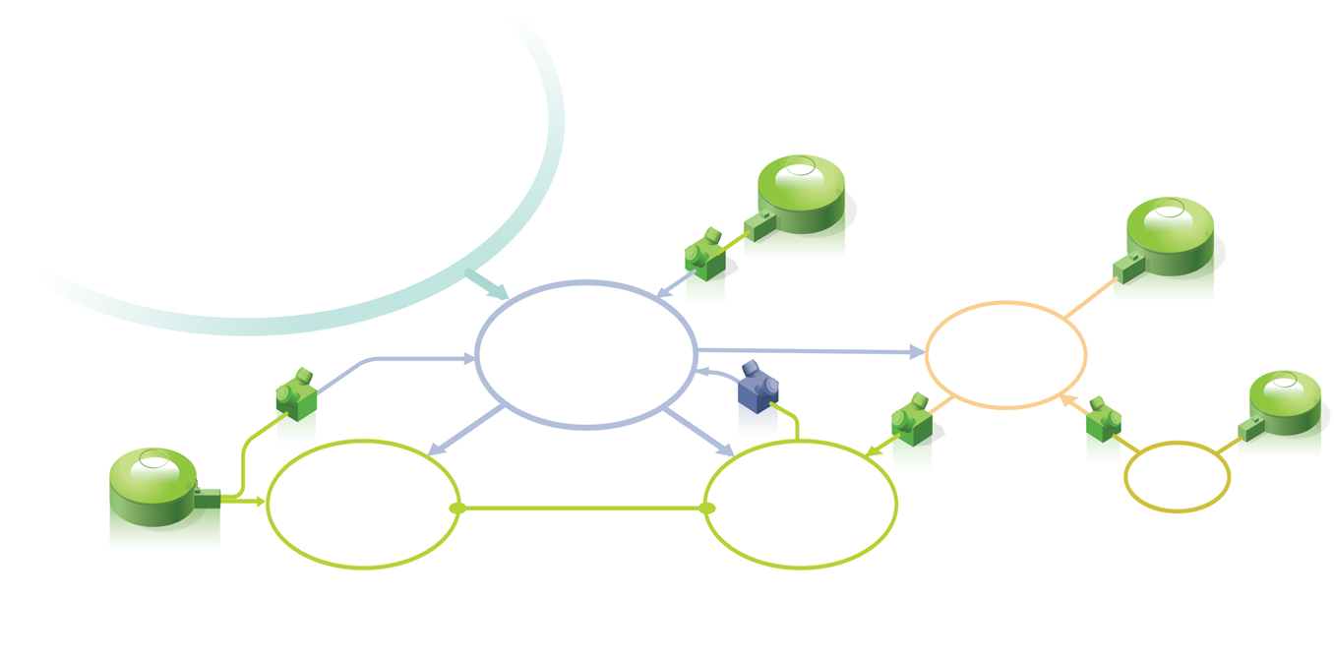
Bij de inschatting van de benodigde netaanpassingen worden de volgende stappen doorlopen
Waar en welke fysieke potentie aan groen gas is er binnen het verzorgingsgebied?
Welke technische maatregelen in de infrastructuur zijn er nodig voor het faciliteren
van de invoeding van deze productie?
Welke (combinaties van) infrastructurele maatregelen hebben de laagste kosten?
Groen gasinjectie
Nederlands
gasnet
HTL
67bar
Groen gas producent met duale aansluiting
RTL
16-40 bar
RNB
4 bar
Tussenbooster
x bar
RNB
8 bar
Link
RNB
8 bar

Slide 6
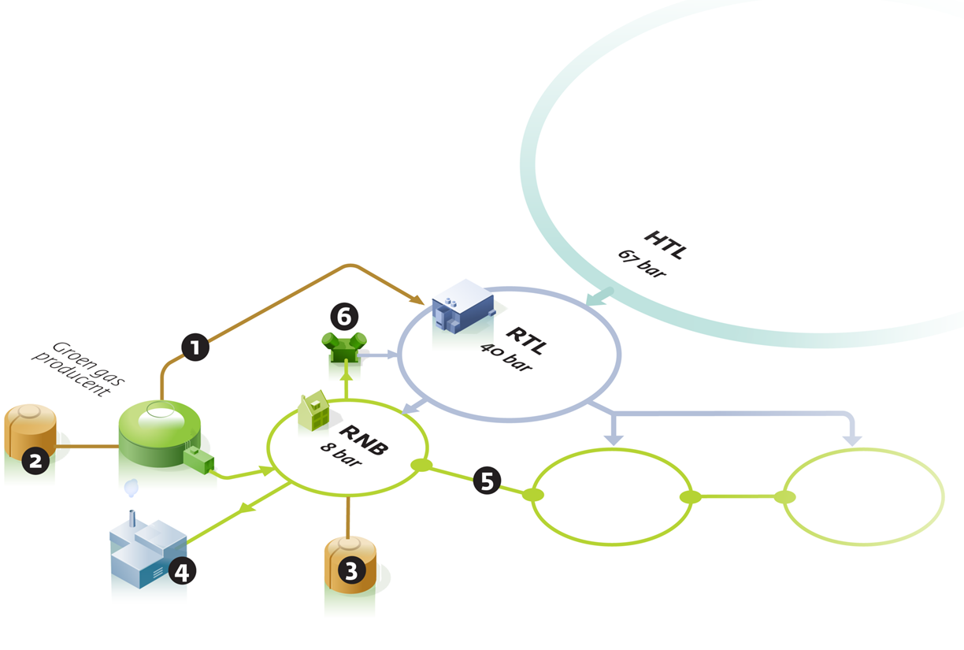
Bestaande infrastructuur brengt vraag en aanbod bij elkaar
Aansluiten producent op hoger netvlak
Buffering of opslag bij de producent
Opslag of drukmanagement door RNB
Combineren met continue afnemers (instellingen, industrie)
Netkoppelingen tussen RNB’s
Gasboosters

Slide 7
De netbeheerders investeren €300 mln voor 3 miljard m³ gas per jaar
Deze investering voor de netbeheerders bedraagt omgerekend €0,006* per m3.
Kosten gebaseerd op investering in boosters, netkoppelingen en lokale aanpassingen, optimum per case vaststellen geeft combinatie van netaanpassingen tegen de laagste kosten.
Portfoliobenadering: Niet ieder individueel project is rendabel, alle projecten samen bieden de kans om, tegen relatief lage maatschappelijke kosten, de NL samenleving te verduurzamen.
Op dit moment vindt afstemming met ACM plaats over passende regulering.

Slide 8

GTS wil groen gas invoeding maximaal faciliteren

Slide 9
De wet versnelling energietransitie (VEt) biedt nieuwe mogelijkheden voor faciliteren aansluitingen
  Aansluittaak: de netbeheerder realiseert de volledige aansluiting, zijnde aansluitpunt en toevoerleiding.
  • op het dichtstbijzijnde punt van het gasnet
  • met een voor die aansluiting geschikte druk
  • met voldoende transportcapaciteit
  De nieuwe aansluittaak conform VEt is naar verwachting 1/1/2020 van kracht. GTS streeft er naar om z.s.m. conform VEt te werken. Overleg met ACM is gaande.
  Transporttaak: indien meerdere potentiële nabijgelegen invoeders een aansluiting willen, kan GTS het transportnet uitbreiden.

Slide 10
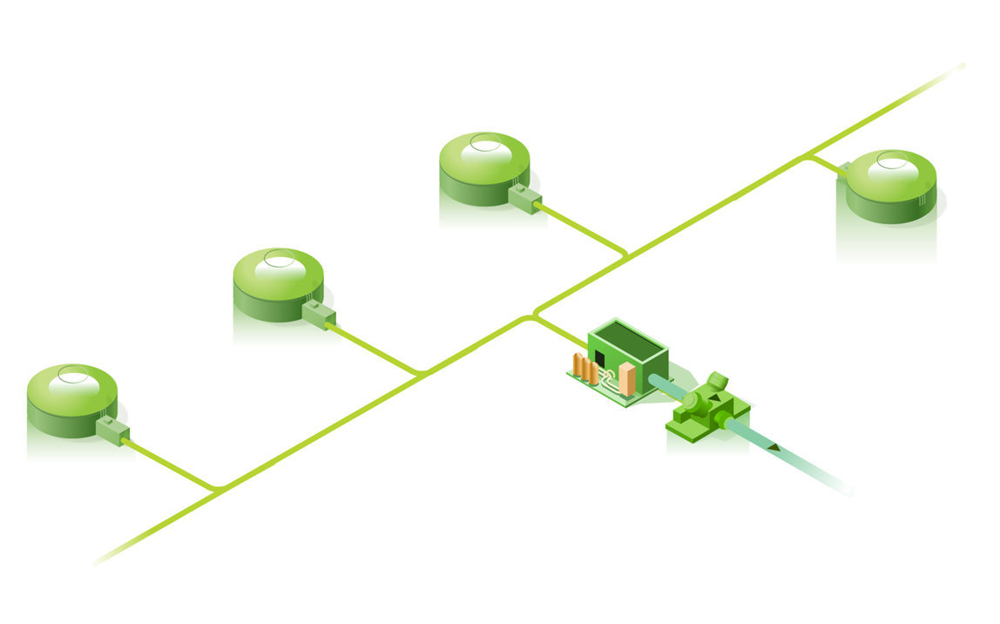
Verzamelleidingen
Tot nog toe worden groen gasproducenten separaat aangesloten op het netwerk.
Het is ook mogelijk om meerdere producenten op één (verzamel)leiding met één grote(re) booster en/of opwaardeerinstallatie om schaalvoordelen te behalen.
Niet alle potentiële groen gasproducenten zullen werkelijk overgaan tot productie en/of tegelijkertijd gereed zijn.
Kosten voor ontwerp, graven en aansluiten zijn
gelijk voor een enge of ruime leiding,
de aanschafwaarde verschilt.
Voorstel GTS:
kiezen voor een ruime leiding
met een passende booster/
meng- of opwaardeerinstallatie
die uitgebreid/vervangen
kan worden.
Verzamelleiding
8 bar
Opwaardeerinstallatie of mengfaciliteit
Booster
40/67 bar
Producent

Slide 11
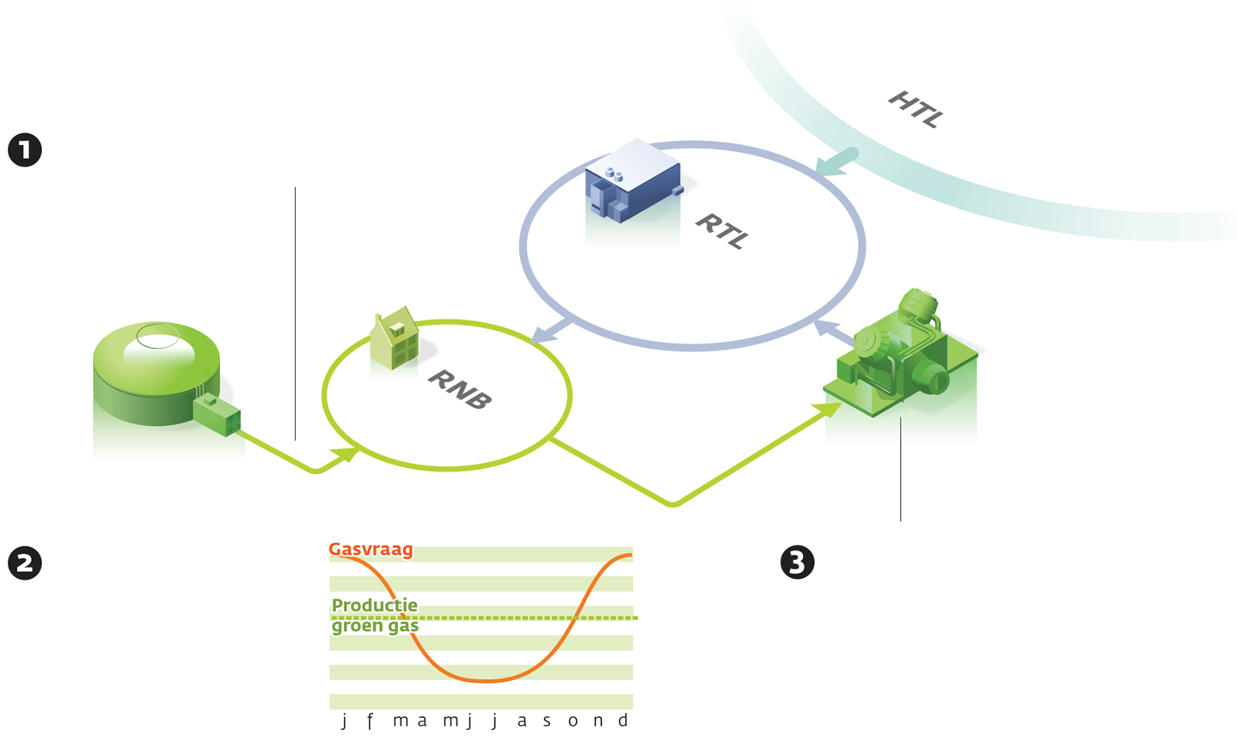
Gasbooster
Groen gas geleverd aan het RNB net.
In de zomer, als de vraag laag is, kan de producent het groene gas niet kwijt.
De Groen Gas Booster brengt het gas op druk waardoor het in het RTL/HTL kan.

Slide 12
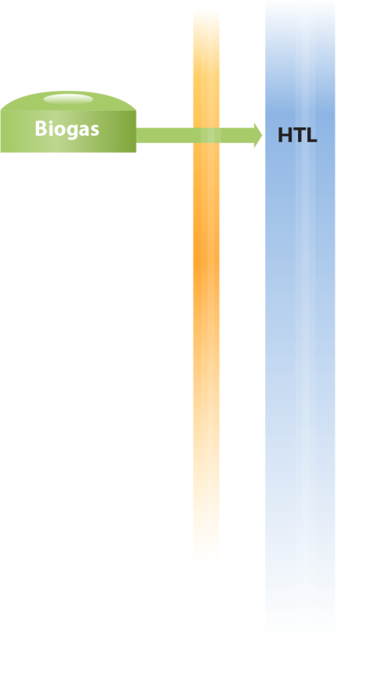
Mengdienst
GTS onderzoekt of zij een mengdienst kan aanbieden waarbij off-spec biogas wordt ingevoed en verdund met on-spec groen gas zodat het gas voldoet aan de MR- Gaskwaliteit.
Biogas in HTL
Deel van de stoffen is verenigbaar met de MR-Gaskwaliteit, de integriteit van het HTL en de installaties van afnemers.
Risico’s voor netwerk en installaties:
siloxanen: verwijderbaar
waterstof: verdere verdunning is mogelijk, moeilijk verwijderbaar,
zuurstof: benodigde verdunning is erg hoog, verwijdering is moeilijk
GTS doet verder onderzoek.
Groen gasproducenten kunnen de dienst inkopen tegen een kostendekkend tarief.

Slide 13
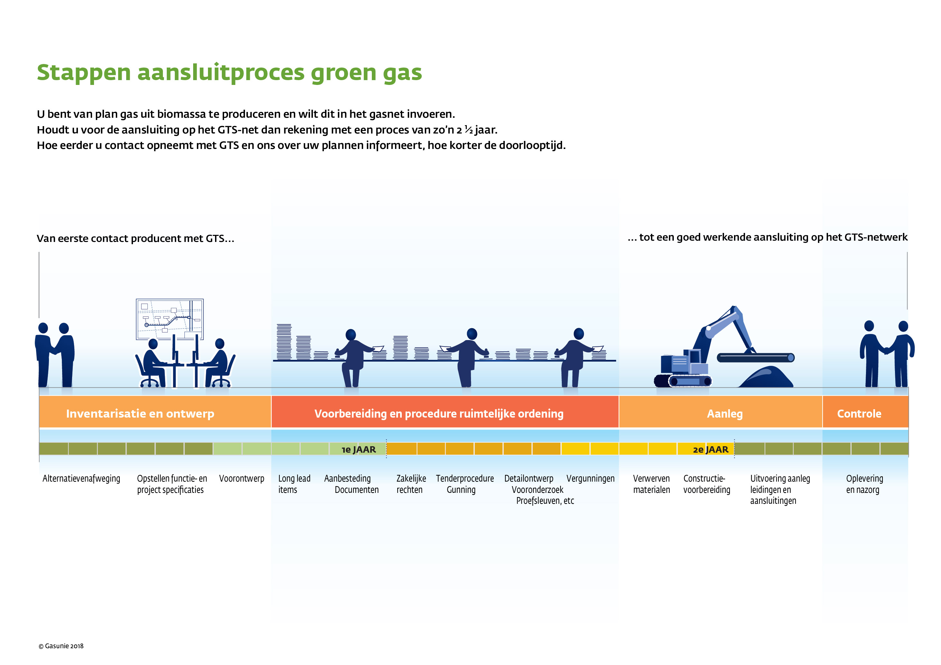
Versnelling aansluitproces

